Slide 1
Speciální patofyziologie vylučovacího systému
Julie Dobrovolná

Slide 2
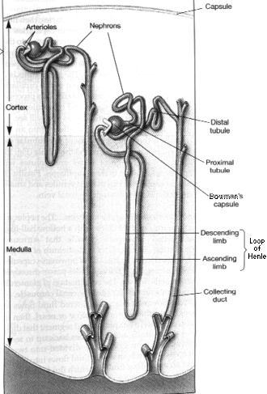
Nefron a sběrný kanálek

Slide 3
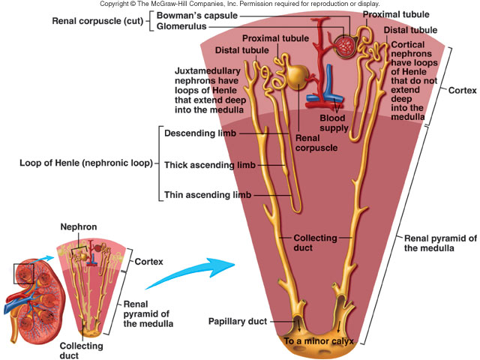
Cortical nephron
Juxtamedullary
nephron

Slide 4
Anatomie ledviny
Kortikální nefrony
  80%-90%
  Glomeruly v oblasti vnějšího kortexu
  Krátké raménko Henleyovy kličky
    Vybíhá pouze kouskem do dřeně
  Krevní průtok v oblasti kůry je velký
  Osmolarita intersticia v oblasti kůry je 300 mOsm

Slide 5
Anatomie ledviny
Juxtamedulární nefrony
  Glomeruly ve vnitřní části kůry
  dlouhé raménko Henleyovy kličky vybíhá daleko
    hluboko do dřeně
  krevní průtok ve vasa recta ve dřeni je malý
  Medulární intersticiální tekutina je hyperosmolární
  Zachovává osmolaritu, udržení acidobazické rovnováhy

Slide 6
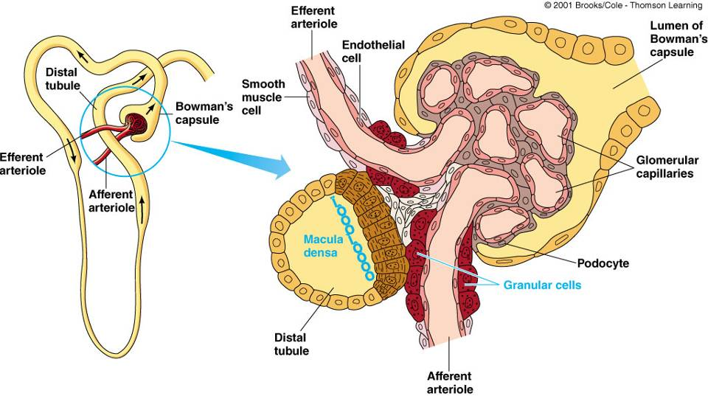
2 Juxtaglomerulární aparát
Including macula densa, extraglumerular mesangial cells, and juxtaglomerular (granular cells) cells

Slide 7
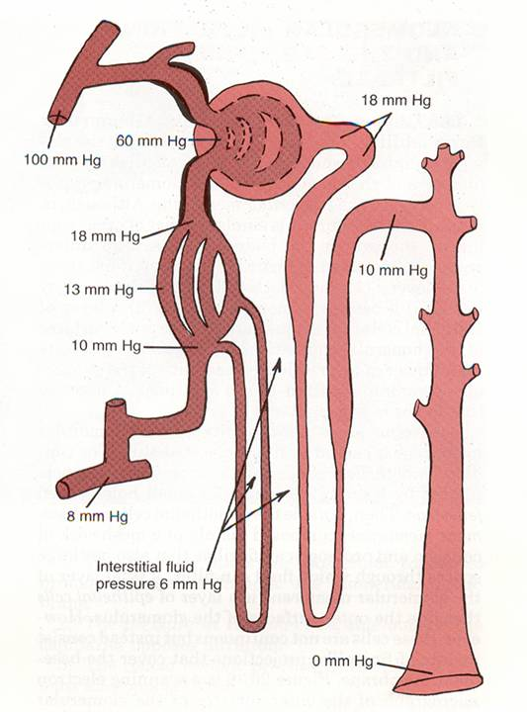
Charakteristika průtoku krve ledvinami:
1, vysoký průtok krve. 1200 ml / min, neboli 21 procent srdečního výdeje. 94% do mozkové kůry
2, dvě kapiláry - Vysoký hydrostatický tlak v glomerulárních kapilárách (asi 60 mmHg) a nízký hydrostatický tlak v peritubulárních kapilárách (asi 13 mmHg)
Vasa recta

Slide 8
Průtok krve ledvinou a dalšími orgány
Organ | Approx. blood flow (mg/min/g of tissue) | A-V O₂ difference (ml/L)
Kidney | 4.00 | 12-15 (depends on reabsorption of Na⁺ ⁾
Heart | 0.80 | 96
Brain | 0.50 | 48
Skeletal muscle (rest) | 0.05 | -
Skeletal muscle (max. exercise) | 1.00 | -

Slide 9
Selhání ledvin
Renální nedostatečnost
= patofyziologický stav, kdy ledviny nejsou schopny
a) vylučovat odpadové produkty dusíkatého metabolismu
b) udržovat rovnováhu vody a elektrolytů a acidobazickou rovnováhu
ani za bazálních podmínek a to při příjmu biolog. minima bílkovin (0.5g/kg/den) a dostatečném energet. příjmu
stav, kdy ledviny jsou schopny udržovat normální složení vnitřního prostředí při běžném životě, avšak ne za mimořádných podmínek:
infekce
operace
nadměrný přívod bílkovin, vody či elektrolytů

Slide 10
Selhání ledvin se může vyvinout:
Náhle u člověka, jehož funkce ledvin byla předtím normální
- akutní selhání
je důsledkem chronického renálního onemocnění, kdy docházelo k postupnému poklesu renálních funkcí
- chronické selhání

Slide 11
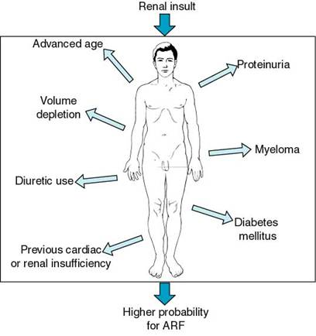
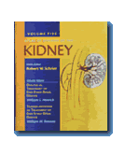
Akutní selhání ledvin
Způsobeno významným poklesem glomerulární filtrace a exkrečních funkcí obou ledvin
náhle vzniklá neschopnost ledvin přiměřeně regulovat solnou a vodní rovnováhu a vylučovat metabolické odpady
⬇
k odhadu závažnosti
⬇
plazmatické koncentrace urey a kreatininu
Fernando Liaño

Slide 12
Fáze a rizika akutního selhání ledvin
většinou náhlý pokles exkrece moči
< 500 ml/den ⇨ oligurie
< 100 ml/den ⇨ anurie
někdy 1-2 l moči/den ⇨ nonoligurické ASL
(poškození tubulů)

Slide 13
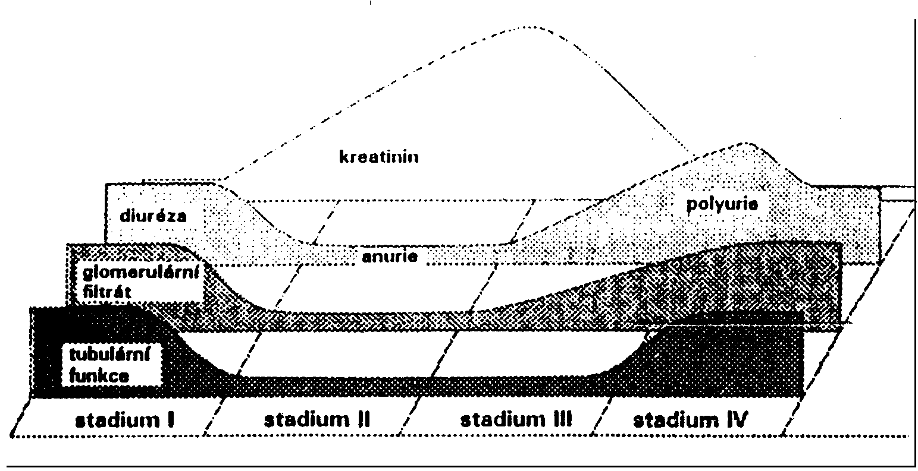
Časový průběh změn diurézy u selhání ledvin
1. Iniciální fáze
2. Oliguricko-anurická fáze
3. Diuretická fáze
4. Zotavovací fáze

Slide 14
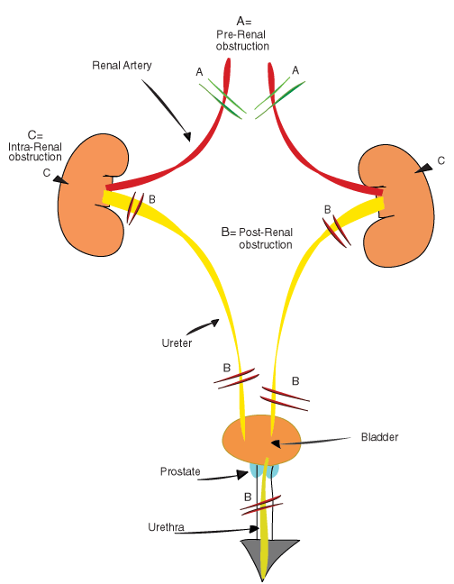
Etiologie a patogeneze
u 70% pacientů s akutním renálním selháním
akutní tubulární
nekróza
Rozdělení:
1) prerenální azotemie
2) renální azotemie
3) postrenální azotemie  

Slide 15
Obecně mají společné to, že působí pokles glomerulární filtrace, ke kterému dojde náhle
Příčinou:
- snížený průtok krve glomeruly
- zvýšení tlaku v ledvinových tubulech a v
Bowmanově pouzdře

Slide 16
Prerenální azotemie
způsobena poklesem TK s následným snížením perfúze jinak normálních ledvin
⬇
sníží-li se TK pod pásmo autoregulace
(8-11kPa)
⬇
sníží se GFR
reverzibilní, jestliže je vyvolávající příčina korigována

Slide 17
Prerenální azotemie
1) selhání srdce jako čerpadla
Akutní IM
arytmie s nízkým minutovým výdejem
tamponáda perikardu
2) hypovolemie
ztráta celé krve (hemoragie)
ztráta plazmy - renální
- extrarenální
3) pokles odporu v systémové cirkulaci
sepse
antihypertenzní terapie

Slide 18
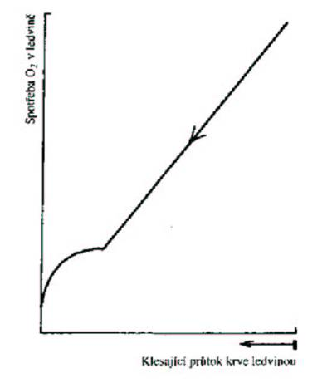
Snížení průtoku krve ledvinami nejenom snižuje množství glomerulárního filtrátu, ale
může způsobit poškození ledvin z nutričních důvodů
↓
především následkem nedostatečného přívodu kyslíku
⇒ akutní tubulární nekróza

Slide 19
Postrenální azotemie
- způsobena obstrukcí vývodných cest močových
močové kameny
benigní hypertrofie prostaty
tumory prostaty, měchýře, střeva, ovaria…
retroperitoneální fibróza
neurogenní dysfunkce

Slide 20
Renální azotemie
primární onemocnění ledvin
extrarenální nemoci
- postižena určitá strukturní součást ledviny
1) nemoci cév
2) glomerulární nemoci
3) tubulární nemoci
4) nemoci intersticia

Slide 21
1. Vaskulární nemoci
A: obstrukce ledvinných cév
embolie do renální arterie
bilaterální stenosa či trombóza ren. arterie
trombóza renálních vén
B: změněný odpor ledvinných cév
⬇ postglomeruláního odporu (inhibitory ACE)
⬆ preglomerulární odpor (antiflogistika…)
neznámý mechanismus? (reakce na RTG kontrastní látky…)

Slide 22
2. Glomerulární nemoci
jakákoliv nemoc nefritického typu
(jakákoliv forma glomerulonefritidy)

Slide 23
3. Tubulární nemoci
A: Akutní tubulární
nekróza
ischemie
toxiny - ATB..
masívní hemolýza, rabdomyolýza
B: Ucpání tubulů
myelomovými
proteiny

Slide 24
4. Intersticiální nemoci
A: alergické reakce
na léky
diuretika
analoga PNC
B: idiopatické nemoci intersticia

Slide 25
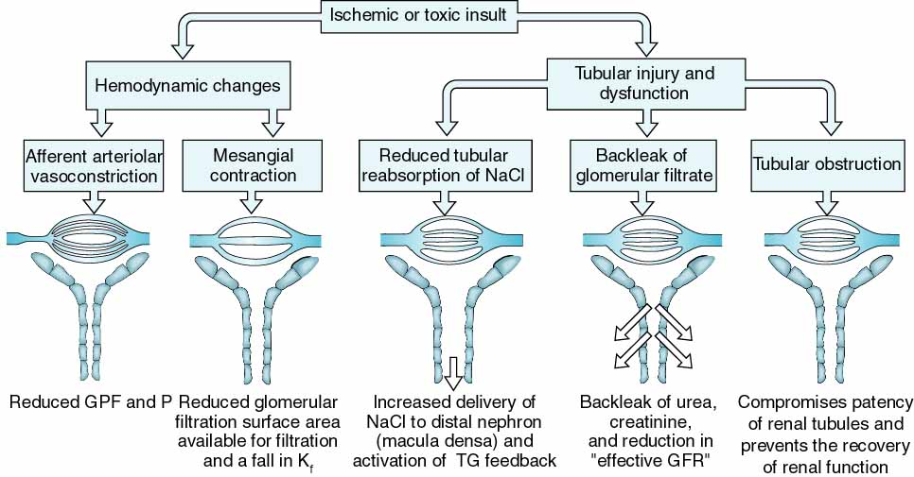

Slide 26
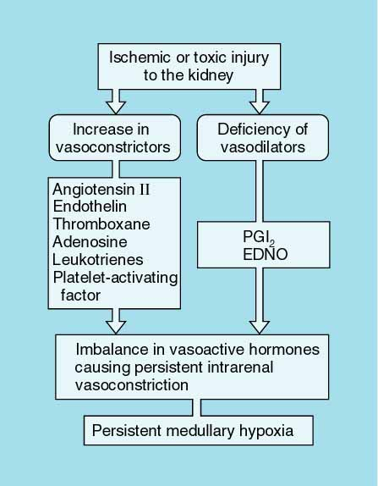
Michael S. Goligorsky & Wilfred Lieberthal

Slide 27
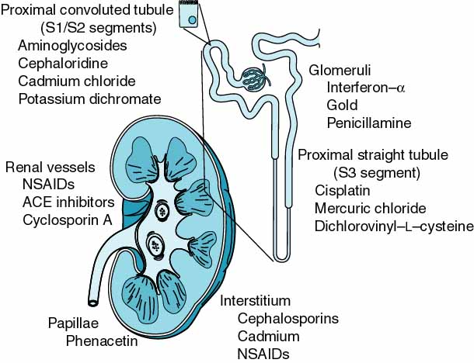
Nefrotoxické ARS
Rick G. Schnellmann & Katrina J. Kelly

Slide 28
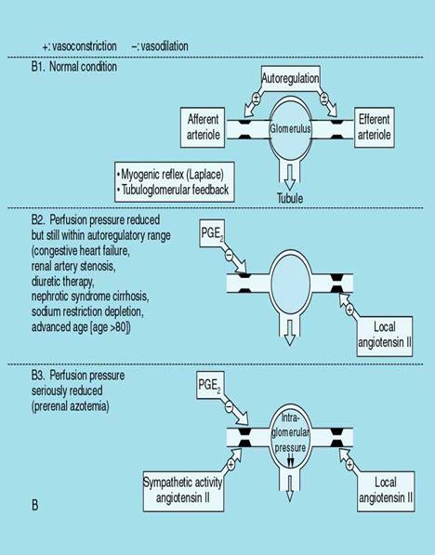
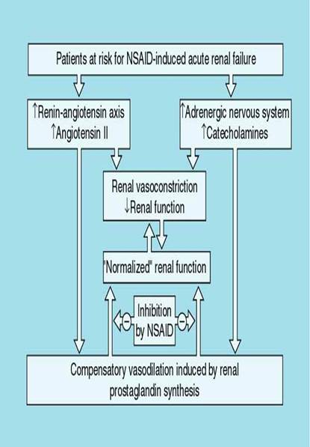

Slide 29
Diagnostika a léčba
Analýza krve:
⬆ plazm. koncentrace urey a kreatininu
⬆ plazm. koncentrace K+ (oligur. fáze)
⬇ plazm. koncentrace K+ (polyur. fáze)
- konc. Na+ : N, ⬆,⬇
- metabol. acidóza

Slide 30
Nebezpečí akutního stadia
hyperkalemie
hypoosmolární hyperhydratace
isoosmolární hyperhydratace

Slide 31
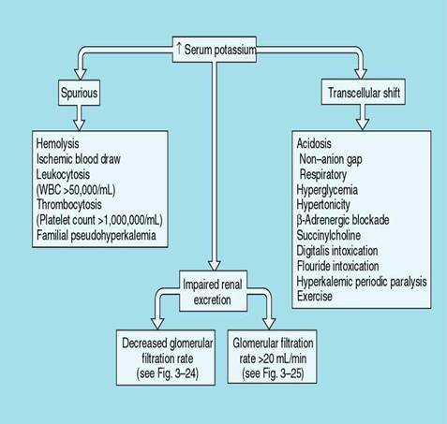
Hyperkalémie
Poruchy bilance:
snížené vylučování při insuficienci ledvin
Poruchy distribuce mezi intra- a extracelulárním prostorem:
zánik buněk/ hemolýza
hyperosmolarita
acidóza
Fredrick V. Osorio and Stuart L. Linus

Slide 32
Hyperkalémie (K+ v séru >5.5 mmol/l)
Při zvýšení koncentrace K+ v ECT
klesá negativita membránového potenciálu
akční potenciál dráždivých buněk se zmenšuje
postižena je zejména příčně pruhovaná a hladká svalovina a myokard
⇓
na periferii – parestezie, hyporeflexie, obrny a zácpa

Slide 33
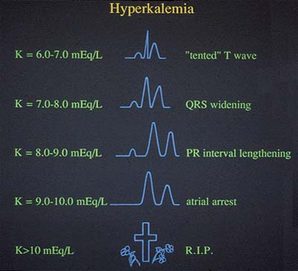
EKG změny:
Hyperkalémie
hrotnaté T vlny
rozšíření QRS
Prodloužení PR intervalu
oploštění P vln
„sinusoidální kmit“

Slide 34
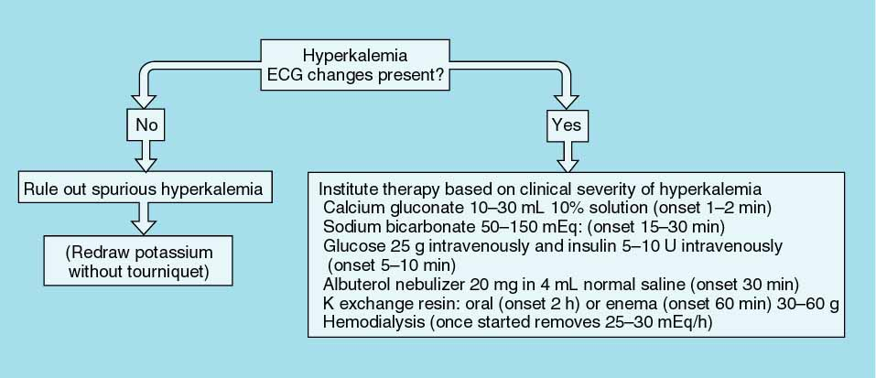
Fredrick V. Osorio and Stuart L. Linus

Slide 35
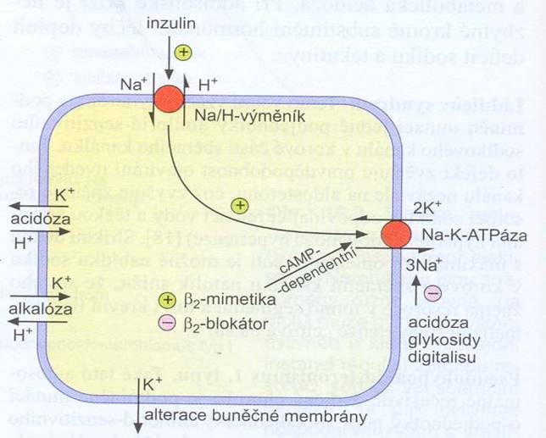
Významné faktory ovlivňující distribuci draslíku mezi ECT A ICT prostorem

Slide 36
Další příznaky
závisí na etiologii:
- příznaky selhávání srdeční pumpy
- pocity plnosti, bolesti v zádech, dysurie
- vyrážky, horečky, artritidy, pyelonefritis...
- nakonec obraz urémie

Slide 37
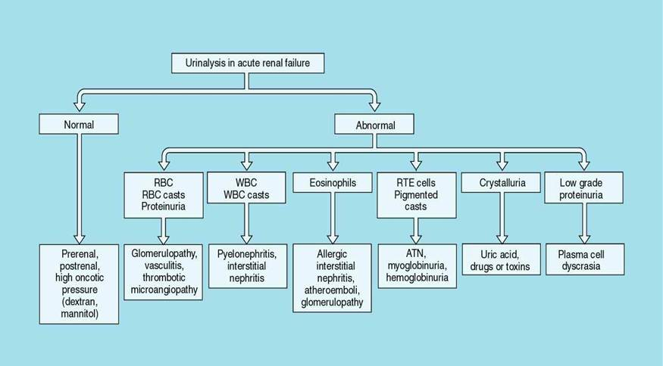
Analýza moči
Brian G. Dwinnell & Robert J. Anderson

Slide 38
Funkční vyšetření
Koncentrace Na+ v moči:
při prerenální azotemii, akutní GN či změněném cévním odporu - tubuly fungují dobře účinně odstraňují Na+ ze sníženého množství filtrátu
(Na+ v moči < 20 mmol/l)
u postrenální azotemie:
(Na+ v moči > 40 mmol/l)

Slide 39
Zvýšení poměru (Purea/Pkreat)
Normálně: < 20:1
- vysoká koncentrace ADH u prerenální azotemie a hepatorenálního syndromu
⬇
tvorba koncentrované moči
Zvýšená reabsorpce vody zpomaluje tok moči v tubulu - to umožňuje ⬆ reabsorpci urey
a tím ⬆ Purea/Pkreat

Slide 40
Osmotická koncentrace moči
při prerenální azotemii:
> 500 mOsm/kg
při poškození tubulů:
< 350 mOsm/kg

Slide 41
Další dg. prostředky
Serologické testy
ASLO
anti-DNA
složky komplementu
Zobrazovací technika
ultrazvuk
radioizotopové vyšetření...

Slide 42
Akutní renální selhání: prevence
Rozpoznání rizikových pacientů (pooperační stavy, operace srdce, septický šok)
Zabránění progrese prerenálního ASL do renální formy
Udržení renální perfúze
  izolovémie, srdeční výdej, normální TK
  vyvarování se podání nefrotoxinů (aminoglykosidy, NSAIDS, amfotericin)

Slide 43
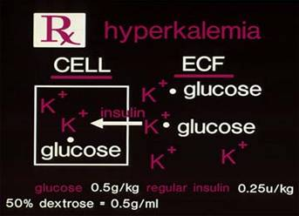
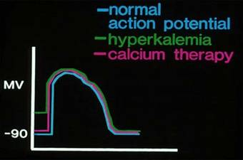
Terapie ASL
Terapie základního onemocnění
2. Úprava hypotenze a hypovolemie (zábrana přechodu prerenální azotemie k ATN)
3. Léčba hyperkalémie:
Ca-glukonicum
NaHCO3, 20% glukóza + insulín
iontoměniče

Slide 44
4. Léčba metabolické acidózy
5. Th. selhávání srdce, hypertenze
6. Léčba infekčních komplikací
7. Dialyzační léčba - hemodialýza
- (peritoneální dialýza)
- hemoperfúze

Slide 45
Chronické selhání ledvin
je konečným stadiem chronických renálních onemocnění
asymtopatické stadium - s postupným zhoršováním renálních funkcí
konečné stadium - s uremickou symptomatologií

Slide 46
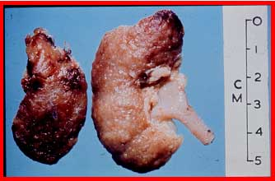
Etiologie
- různá, takřka všechny nemoci ledvin
50% - některá forma GN
20% - diabetická nefropatie
30% - ostatní (intersticiální nefritis,
nefroskleróza, ireverzibilní ASL…)
Konečným stavem ⇨ konečné stadium ledvinné choroby
(ESRD „end-stage renal disease)

Slide 47
Patogeneze
- jde o ⬇ počet fungujících nefronů
⇩
příznaky: až po zániku > 50% nefronů
primárním účinkem - ⬇ renální vylučování s
nahromaděním odpadních látek

Slide 48
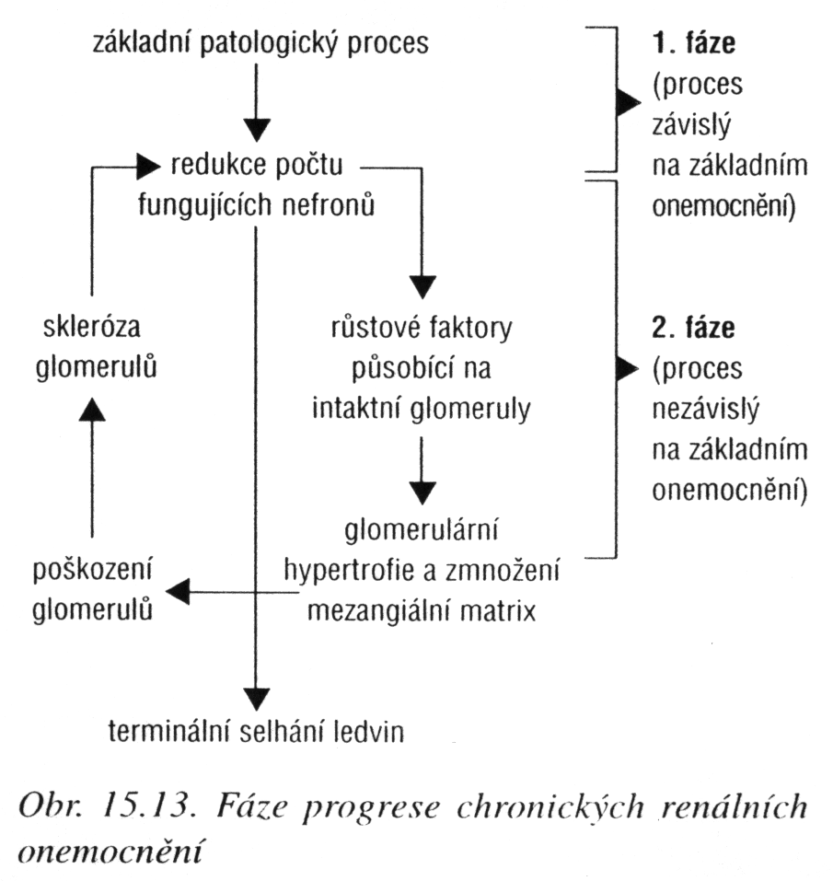
Předpoklad
Kompenzační hyperperfúze a
hyperfiltrace vede ke ⬆ snížené
GFR
⇩
pronikání albuminu do mesangiálních oblastí
⇩
postupná glomerulosklerotizace
a renální selhání

Slide 49
Stadia CHSL
Stadium- mírné CHSL:
Pkreat: do 220 umol/l
GFR: 50-79 ml/min
exkreční a regulační funkce zachovány
2. stadium- středního stupně-mírná azotemie:
Pkreat: 230-530 umol/l
GFR: 20-49 ml/min
neschopnost koncentrovat moč, nokturie
mírná anémie

Slide 50
3. Stadium- vážné CHSL:
Pkreat: 540-880 umol/l
GFR: 10-19 ml/min
pokročilá anémie
hypokalcémie, hyperfosfatémie
metabolická acidóza
izostenurie a nokturie
4. stadium- urémie (> 90% nefronů zničeno):
Pkreat: > 880 umol/l
GFR: < 10 ml/min
poruchy mnoha systémů

Slide 51
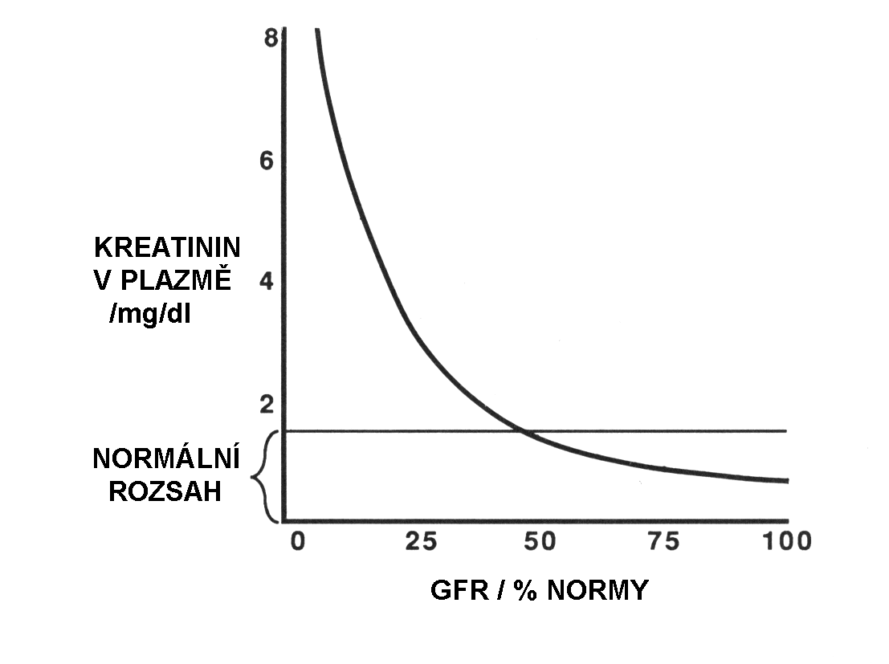
Exkreční funkce
„zátěž“ - látky, které se dostaly do těla
⇩
nutno vyloučit (nezměněné x odpadní produkty)
Při ztrátě GFR ⇨ přizpůsobení
zbylých nefronů k udržení
exkrece odpadů

Slide 52
kompenzační hypertrofie a hyperperfúze
- vzrůst plazmatické koncentrace látek: kreatinin: Ukreat * V = konst.=Pkreat * GFR močovina: Purea stoupá méně příkře (osmotická diuréza) kyselina močová uremické toxiny ?

Slide 53
Regulační funkce
a) tubulární reabsorpce sodíku a vody
Norma: přes glomeruly se filtrují kvanta
Na a vody ⇨ reabsorpce až 99%
Při ⬇ GFR ⇨ musí se ⬇ reabsorpce
musí se ⬆ frakce z filtrovaného objemu
mechanismus ??? (ANF, prostaglandiny)

Slide 54
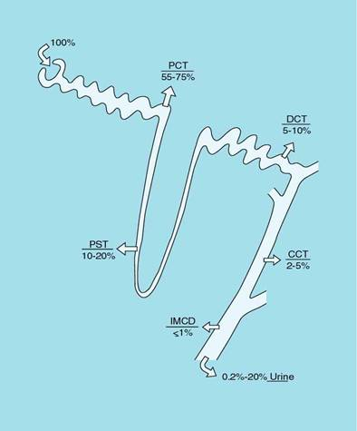
b) snížená tubulární reabsorpce fosfátu
Norma: renální exkrece fosfátů je 10-20% filtrovaného množství
Při ⬇ GFR ⇨exkrece fostátů se ⬆ na 40% (100%)
- nestačí-li ⇒ hyperfosfatémie

Slide 55
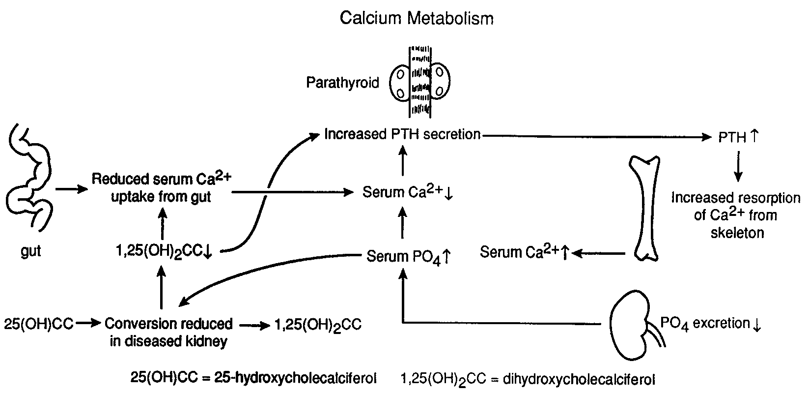
Hypotéza kompromisu

Slide 56
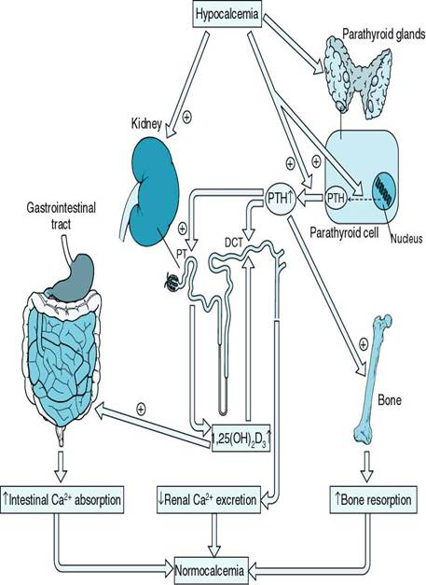
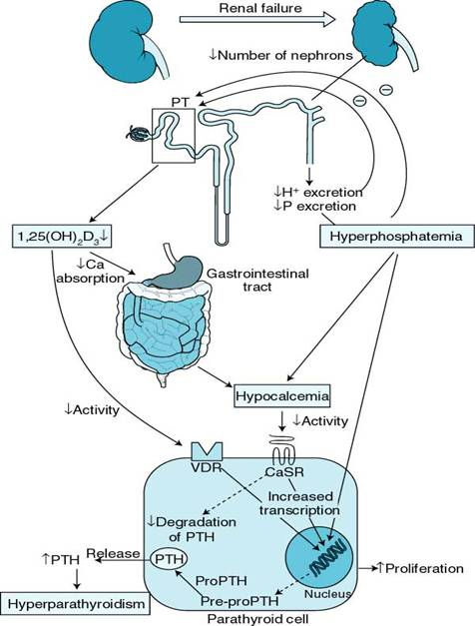

Slide 57
c) zvýšená sekrece
- mechanismus udržující homeostázu K+ až do nízkých hodnot GFR
⇨ hyperkalémie až při extrémním snížení ledvinných funkcí
- lze i ⬆ sekrece mimoledvinnými cestami

Slide 58
Hormonální funkce
Snížení ledvinných funkcí vede ke:
⬇ tvorbě: 1, 25-dihydroxycholekalciferolu
erytropoetinu
prostaglandinů
⬆ sekreci: angiotensinogenu
parathormonu
⬇ odbourávání: insulinu
somatotropinu
Poruchy metabolismu hormonů ⇨ ovlivnění řady systémů

Slide 59
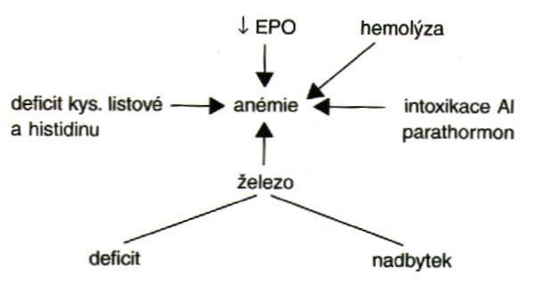
Symptomy urémie
nervový systém: neuropatie, zmatenost, křeče, mozk. edém
gastrointestinální trakt: nevolnost, vředy
krev : anémie, acidosa, hemolýza
krevní oběh : edémy, hypertenze
kosti: renální osteodystrofie, pseudodna
plíce: plicní edém, pleuritida
ostatní: náchylnost k infekcím, parotitis, svědění kůže …..

Slide 60
Terapie chronického selhání
1) konzervativní:
úprava příjmu tekutin
příjem Na+, K+
příjem bílkovin
léčba komplikací (kostních, hypertenze, infekcí…)
úprava dávkování léků
2) dialyzační léčba
3) transplantace ledviny

Slide 61
Hemodialýza
První „umělou ledvinu“ použil Kolff v roce 1943 v Holandsku, u nás 1955
2 hlavní fyzikální principy - difúze a ultrafiltrace přes semipermeabilní membránu
- celulózová (kuprofan)
- syntetická (polysulfon,
polyamid)

Slide 62
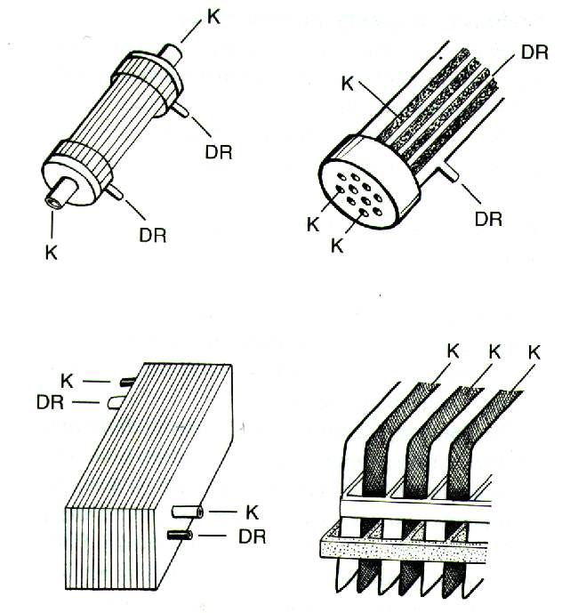
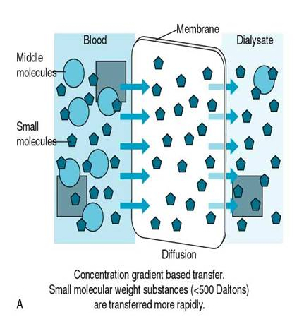
Dialyzátor

Slide 63
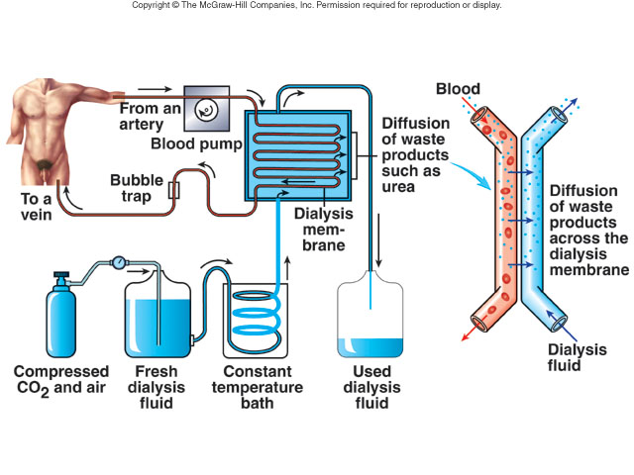
Hemodialýza

Slide 64
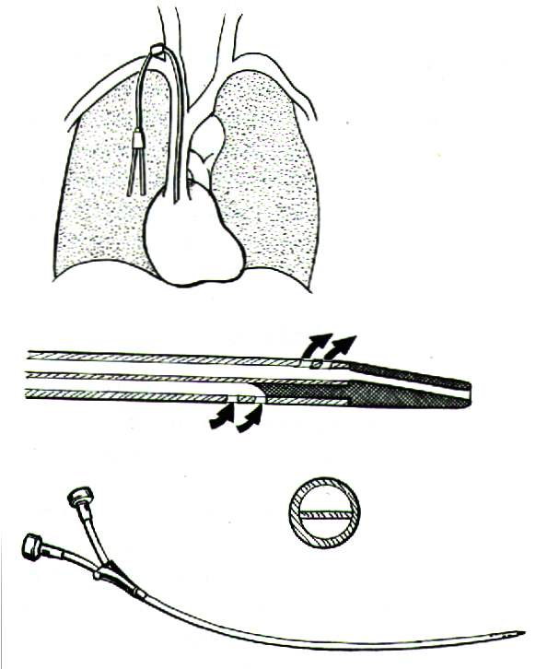
Cévní přístupy
Dočasný - pro omezený počet výkonů
dvojcestný katetr
v. subclavia, v. jugularis, v. femoralis
Rizika: krvácení, trombóza, stenóza, infekce

Slide 65
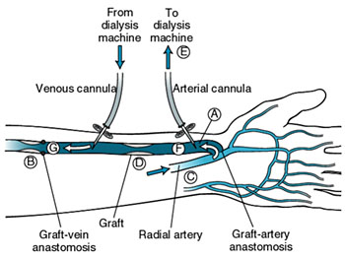
Trvalý cévní přístup
U nemocných v pravidelném dialyzačním programu
arteriovenózní podkožní píštěl (fistule)
- mezi a. radialis a v. cephalica
příp. žilní štěpy, umělé cévní protézy...

Slide 66
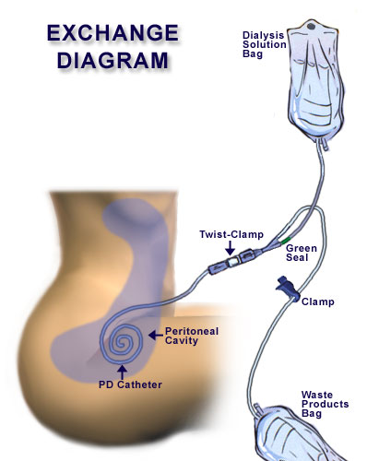
Peritoneální dialýza

Slide 67
Transplantace ledviny
Nutnost „získání“ náhradní ledviny
kadaverózní od žijícího dárce
Imunologická kompatibilita ⇒ rejekce
Imunosupresívní terapie
akutní chronická
hyperakutní

Slide 68
Hepatorenální syndrom
Rozvoj ASL u pacientů s pokročilým onemocněním jaterního parenchymu bez klinických, laboratorních nebo anatomickým nálezů postižení ledvin
Význam mají: * snížení průtoku krve ledvinami při celkově
hyperkinetické cirkulaci (typické pro jaterní selhání) –
díky poklesu TK v důsledku periferní vazodilatace
* aferentní konstrikce ledvinných cév s následnou
ischemií kůry ledvin důsledkem aktivace sympatiku
Mechanizmy:
aktivace sympatiku ↑ produkce - prostacyklinu
- aktivace RAS - bradykininu
endotoxinémie (např. endotelin) - látky P
↓ tvorba kalikreinu (útlum aferentní vazodil) - NO
aktivace ET-1 - endotelinu - 3
„hepatorenáln reflex“ (serotonin)
Odlišit „pseudohepatorenální syndromy“ (infekce, autoimunitní onemocnění,
amyloidózy….)

Slide 69
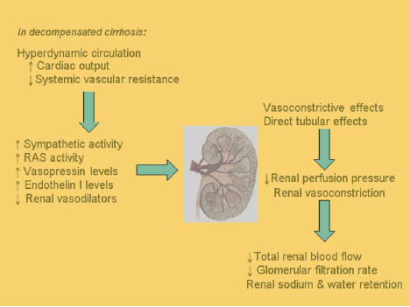

Slide 70
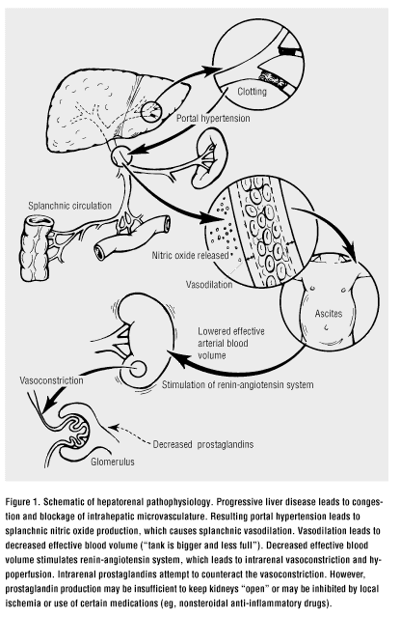

Slide 71
Hemolytickouremický syndrom
Stav způsobený poškozením endotelií ledvinových arteriol toxinem (např. verotoxinem E. coli) při některých GIT infekcích
Současně bývá hemolytická anémie
⇓
zdroj hemoglobinurie
také trombocytopenie – krvácivé projevy
Syndrom kombinující projevy ASL s projevy hemolýzy
erytrocytů a krvácivými projevy
Etiologie : často ??

